Slide 1
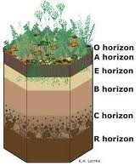
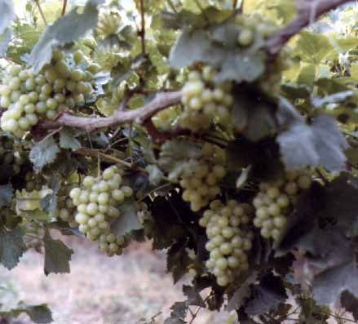
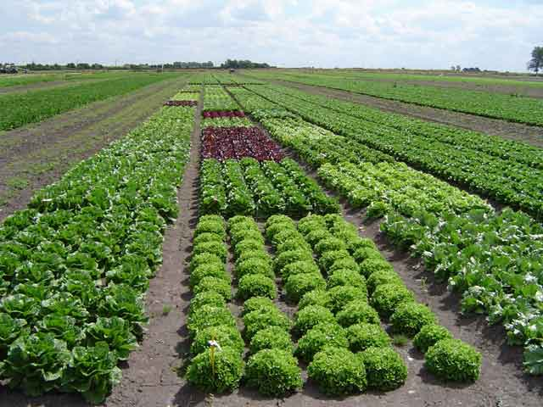
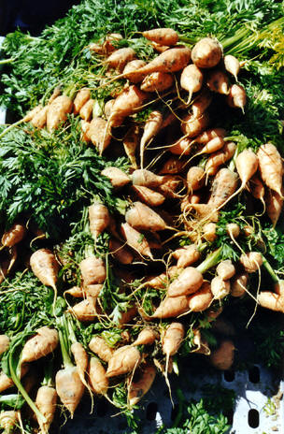
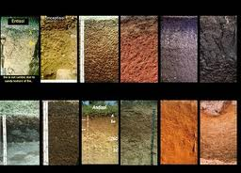
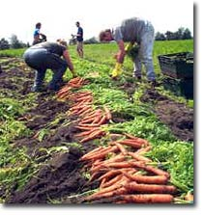
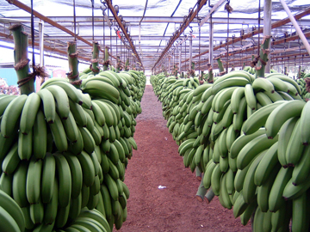
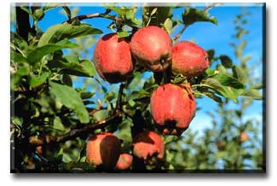
ILMU TANAH DAN KESUBURAN

Slide 2
ILMU TANAH DAN KESUBURAN
134111062 (AGRIBISNIS)
DOSEN : (A)
Ir. Didi Saidi, Msi
Partoyo, SP, MP, PhD
Email: didisaidi@yahoo.com

Slide 3
KONTRAK PERKULIAHAN
Program Studi/Jurusan : Agribisnis
Mata Kuliah/Kode : Ilmu Tanah dan Kesuburan
SKS/Semester : 2 (2x50 menit)/I
Mata Kuliah Prasyarat : -
Dosen : 1. Dr. Ir. S. Setyo Wardoyo, MS
2. Ir. Lelanti Peniwiratri, MP.
3. Ir. Didi Saidi, M.Si
4 . Partoyo, Sp, MP, PhD
5. Dr.Ir. M. Nurcholis, Magr

Slide 4
TATA TERTIB KULIAH
Untuk dapat mengikuti Ujian Akhir Semester, mahasiswa wajib memenuhi minimal 12 kali (85%) kehadiran
Mahasiswa yang tidak berpenampilan rapi, memakai sandal dan/atau memakai kaos tanpa krah (kaos oblong) tidak diperkenankan mengikuti kuliah.
Keterlambatan hadir di klas maksimal 15 menit setelah waktu yang ditentukan mahasiswa diijinkan masuk namun tidak diijinkan menandatangani daftar hadir kuliah. Selama kuliah berlangsung, dimohon HP dinonaktifkan
Jika karena suatu hal dengan terpaksa harus dilakukan penggantian jadwal kuliah, maka jadwal pengganti ditentukan berdasarkan kesepakatan antara dosen dan mahasiswa.
Materi kuliah wajib dibaca mahasiswa sebelum mengikuti kuliah.
Ketidakjujuran dalam mengerjakan quis, tugas dan/atau ujian akan menimbulkan sanksi terhadap penilaian mulai dari pengurangan nilai hingga tidak lulus.
Ijin tidak masuk kuliah hanya diberikan kepada mahasiswa yang mengikuti KL atau KKN reguler dan sakit (disertai surat keterangan dokter) yang disampaiakan pada saat perkuliahan.
Apabila terdapat hari libur nasional, maka perkuliahan dilaksanakan hari sabtu pada minggu yang sama.
Komplain Nilai paling lambat satu minggu setelah nilai di umumkan

Slide 5
Deskripsi & Kompetensi Umum
. Deskripsi Mata Kuliah:
Mata kuliah ini berisi pengertian dasar dan bahan penyusun tanah, proses pembentukan tanah, sifat forfologi dan fisik tanah, potensi jenis-jenis tanah, pengertian & konsep kesuburan, sifat kimia tanah, unsur hara tanah, bahan organik tanah, pengenalan jenis pupuk, hubungan tanah dan tanaman, dan evaluasi kesuburan tanah.
. Kompetensi Umum:
Setelah menyelesaikan mata kuliah ini mahasiswa akan dapat menganalisis sifa-sifat tanah (fisik, kimia, biologi) dan menghubungkannya dengan pertumbuhan tanaman, dan potensi jenis-jenis tanah.

Slide 6
MATERI KULIAH (Pokok Bahasan atau subpokok bahasan)
Pertemuan | Materi Kuliah | Keterangan
1 | -Kontrak Perkuliahan Pendahuluan Pengertian tanah, bahan mineral, air, udara dan BO
2 dan 3 | -Proses pembentukan tanah -Faktor-2 pembent tnh
4 dan 5 | -Sifat morfolog -Sft fisik tnh: tekstur, strukt, BV,BJ, konsis tensi, nilai cole kematgan tnh
6 dan 7 | Pengenalan Jenis Tanah & penggunaannya
8 | UTS (Bahan kuliah 1 s/d 7)

Slide 7
LANJUTAN MATERI KULIAH
Pertemuan | Materi Kuliah | Keterangan
9 | Pengertian & Konsep kesub serta faktor2 pert. Tan.
10 | sifat kimia tanah; Ph, KPK, KB
11 | Unsur hara : Makro dan Mikro
12 | Bahan organik tanah
13 | Pupuk dan pemupukan : Organik dan AnOrganik
14 | Hub. Tanah & tanaman
15 | Evaluasi Kesuburan Tanah
16 | UAS (Bahan kuliah 9 s/d 15)

Slide 8
Sumber Referensi
Wajib:
Hardjowigeno, S. 2000. Ilmu Tanah. MSP. Jakarta.
Mas’ud, P. 1992. Telaah Kesuburan Tanah. Angkasa. Bandung
Anjuran:
Hardjowigeno, S. 1993. Klasifikasi Tanah dan Pedogenesis. Akapres. Jakarta
Hakim. 1986. Dasar-dasar Ilmu Tanah. Unila Lampung
Soepardi, G. 1983. Sifat dan Ciri Tanah. IPB. Bogor.
Notohadiprawiro, T. 2000. Tanah dan Lingkungan. UGM Yogyakarta
Buckman, H. O dan N. C. Brady. 1982. Ilmu Tanah (Terj. Soegiman). Bhatara Karya Aksara. Jakarta.

Slide 9
Komponen Penilaian:
Pedoman penilaian dengan menggunakan Penilaian Acuan Patokan (PAP)
A | 81 - 100
B+ | 76 - 80
B | 66 - 75
C+ | 61 - 65
C | 51 - 60
D | 31 - 50
E | ≤ 30

